Slide 1
Муниципальное бюджетное дошкольное образовательное учреждение «Детский сад комбинированного вида № 104»
«Дидактические игры-одно из средств воспитания и обучения детей»
Подготовил: воспитатель Маркова М.И.

Slide 2
Актуальность:
Дидактические игры занимают большое место в
работе дошкольных учреждений. Они используются на занятиях и в самостоятельной
деятельности детей.
В дидактической игре учебные, познавательные задачи взаимосвязаны с игровыми,
поэтому при организации игры следует особое внимание обращать на присутствие в
занятиях элементов занимательности: поиска, сюрпризности, отгадывания и т. п.
Если в процессе обучения систематически используются, разнообразные
дидактические игры, то дети, особенно в старшем дошкольном возрасте, начинают
самостоятельно организовывать этот вид игр: выбирают игру, контролируют
выполнение правил и действий, оценивают поведение играющих. Поэтому
дидактическая игра занимает важнейшее место в системе педагогических средств
всестороннего воспитания детей.

Slide 3
Цель:
Создать условия для развития речи детей дошкольного возраста посредством дидактической игры. Повысить профессиональную компетентность в вопросах внедрения дидактических игр в современные технологии.
Задачи:
Расширять представление о многообразии дидактических игр и пособий своими руками;
Формировать эстетический вкус, творчество, фантазию;
Развивать ассоциативное мышление и любознательность, наблюдательность и воображение;
Совершенствовать технические умения и навыки по изготовлению пособий и дидактических игр;
Воспитывать художественный вкус и чувство гармонии.

Slide 4
Задачи работы с детьми:
В результате обучения по данной программе дети:
научатся различным приемам работы с бумагой;
будут знать основные геометрические понятия и базовые формы оригами;
научатся следовать устным инструкциям, создавать изделия оригами:
будут создавать композиции с изделиями, выполненными в технике оригами;
разовьют внимание, память, мышление, пространственное воображение; мелкую моторику рук и глазомер; художественный вкус, творческие способности и фантазию.

Slide 5
Задачи работы с родителями:
•формирование родительской культуры в области воспитания и развития ребенка раннего возраста;
• родители научатся создавать дома условия для игр по сенсорному развитию ребёнка и подбирать их;
• родители будут заинтересованы в дальнейшем развитии своих детей.

Slide 6
Задачи работы с педагогами:
сплочение родителей, детей и педагогов по вопросам интеллектуального развития;
оснащение предметно – развивающей образовательной среды дидактическими играми, пособиями, методическими разработками по развитию интеллектуальных способностей у детей старшего дошкольного возраста.

Slide 7
Вид проекта:
Участники проекта: дети, родители, педагоги.
Срок реализации: долгосрочны
(2023-2024учебный год.)

Slide 8
Первый этап – организационный:
• Изучение современных требований к содержанию и организации работы по сенсорному воспитанию детей раннего возраста в соответствие с ФГОСТ.
• Изучение методик и технологий педагогов в интернете.
• Знакомство с методической литературой по данной теме.
• Планирование индивидуальной работы с детьми в форме увлекательной и содержательной деятельности.

Slide 9
Второй этап – практический
• Совместные игры на развитие умственного развития детей (мышления, внимания, воображения, усидчивости).
• Изготовление новых дидактических игр и пособий, своими руками и руками родителей.
• Консультация для родителей «Значение дидактической игры в жизни ребёнка».
• Пополнение картотеки дидактических игр и внесение новых игровых заданий.
• Составить картотеку игр – экспериментов с водой, снегом и т. д.
• Оформление письменных консультаций в родительском уголке.
• Консультации и беседы (индивидуальные и коллективные).
• Изготовление дидактических игр для развития мелкой мускулатуры, внимания.
• Введение игровых приёмов в комплексы мероприятий по сенсорному развитию, в утреннюю гимнастику, гимнастику после сна.
• Изготовление и применение лепбука в НОД.

Slide 10
Третий этап – заключительный
Творческий отчёт по теме «Использование дидактических игр в жизни детей».

Slide 11
Ожидаемые результаты
У детей:
· Развиваются операции мышления: анализ, синтез, сравнение, абстрагирование, обобщение, классификация, сериация;
· Развивается способность к воображению;
· Проявляют интерес к занятиям;
· Возрастает речевая активность детей в разных видах деятельности.

Slide 12
У родителей:
Обогащение родительского опыта приемам взаимодействия и сотрудничества с ребенком в семье;
Повышение компетентности родителей при выборе игр.
У педагогов:
•Систематизировать и углубить знания педагогов по теме проекта

Slide 13
План работы на 2023-2024 учебный год:
Раздел | Сроки | Содержание работы | Практические выходы
Изучение методической литературы. | Сентябрь - май | А. К. Бондаренко. Дидактические игры в детском саду. Книга для воспитателя детского сада. – М. Просвещение, 2001. П. П. Дзюба. «Дидактическая копилка воспитателя детского сада».- М. Феникс, 2008г. Изучение статей, методики и технологий педагогов в Интернете. | Анализ изученной литературы (в плане по самообразованию).

Slide 14
Раздел | Сроки | Содержание работы | Практические выходы
Самореализация | Сентябрь - апрель | Педагогический мониторинг. | Заполнение карт индивидуального развития.
 | Сентябрь | Разработка и оформление картотеки дидактических игр. | Составление картотеки дидактических игр.
 | Сентябрь - май | Организация предметно - развивающей среды. | Оформление центра развития речи детей.
 | Ноябрь (16 ноября) | Доклад для педагогов на педсовете: «Педагогические условия взаимодействия ДОУ с родителями по познавательно-речевому развитию». | Выступление на педсовете.
 | Февраль | Мастер-класс «Дидактические игры для детей младшего дошкольного возраста» | Выступление на семинаре-практикуме.

Slide 15
Раздел | Сроки | Содержание работы | Практические выходы
Самореализация | Май | Отчёт о результатах работы по теме самообразования. Педагогический мониторинг. | Выступление на итоговом педсовете.
 | Сентябрь | Знакомство детей с подвижными дидактическими играми. | Совместная игровая деятельность.
Работа с детьми | Ноябрь | Знакомство с дидактическими играми на развитие речи. | Совместная игровая деятельность.
 | Январь | Знакомство с дидактическими играми и упражнениями на формирование математических представлений. | Совместная и самостоятельная игровая деятельность.
 | Март | Знакомство с дидактическими играми по нравственному и трудовому воспитанию. | Совместная и самостоятельная игровая деятельность.
 | Апрель - май | Дидактические игры на закрепление изученного материала. | Совместная и самостоятельная игровая деятельность.

Slide 16
Раздел | Сроки | Содержание работы | Практические выходы
Работа с родителями | Сентябрь | Анкетирование родителей «Что вы знаете о дидактических играх?» с целью выявления знаний родителей о дидактических играх, их значении в развитии ребёнка. | Составление плана работы с родителями с целью повышения педагогической грамотности в вопросах развития и обучения своих детей.
 | Октябрь | Консультация «Дидактические игры – что это такое?» | Информация в уголке для любознательных родителей.
 | Ноябрь | Мастер-класс для родителей «Дидактические игры и упражнения для речевого развития детей». | Подготовка к проведению мастер-класса (сбор информации, составление конспекта, подготовка материала и оборудования, подготовка перечня литературы и интернет-ресурсов для самостоятельного получения родителями дополнительной информации).
 | Январь | Конкурс «Лучшая дидактическая игра своими руками». | Привлечение родителей к созданию дидактических игр своими руками.
 | Май | Отчёт «Как мы играли и чему научились за год». | Подготовка информации к отчёту (сбор информации, фотографий).

Slide 17
ФОТООТЧЕТ о проделанной работе за 2023 - 2024 года

Slide 18
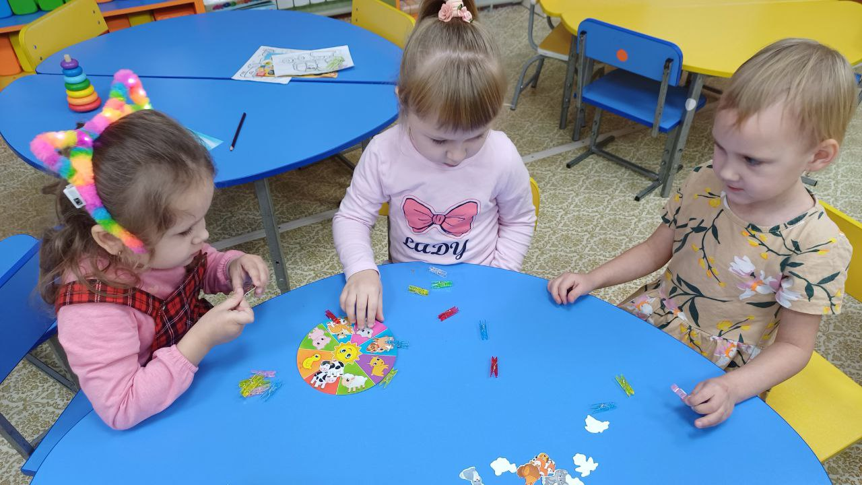
Времена года

Slide 19
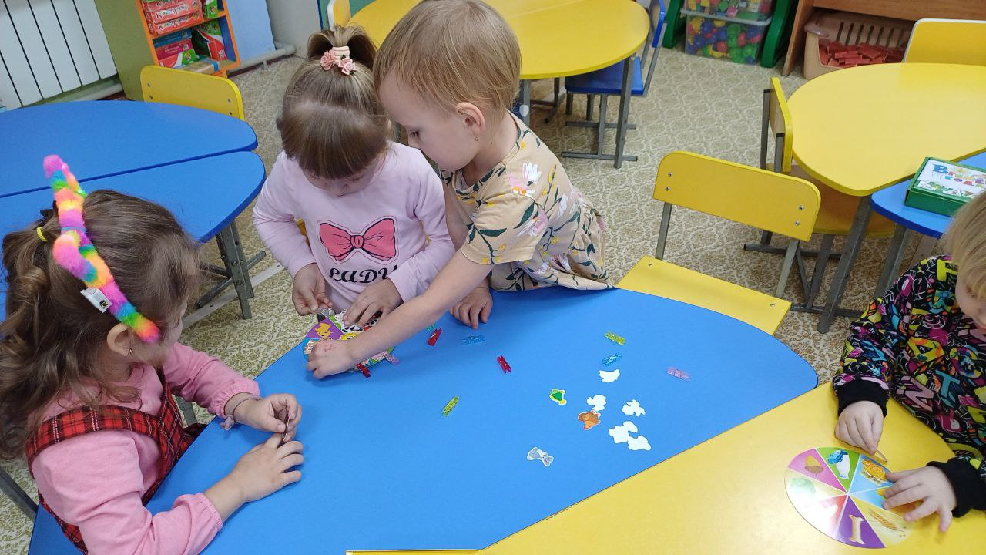

Slide 20
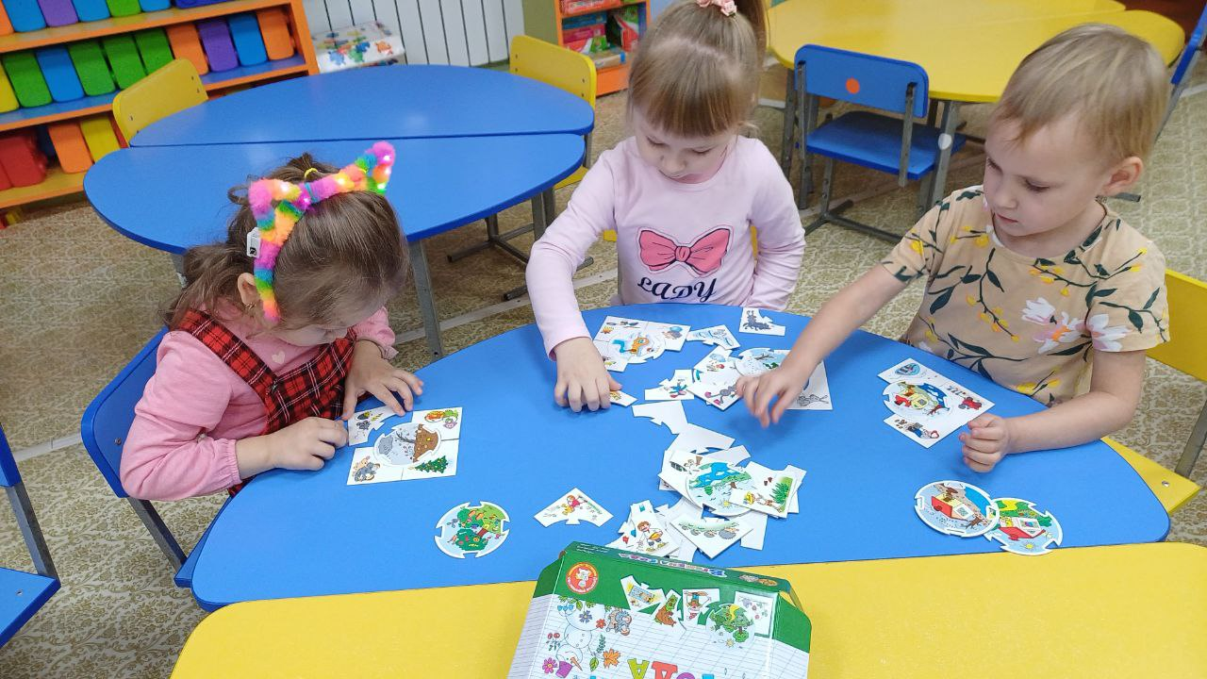

Slide 21
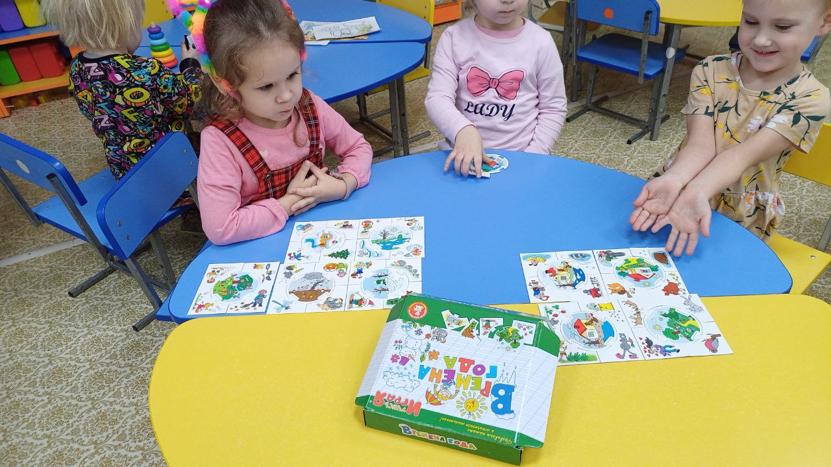

Slide 23
ВЫВОД:
Дидактическая игра помогает общению, она может способствовать передаче накопленного опыта, получению новых знаний, правильной оценке поступков, развитию навыков человека, его восприятия, памяти, мышления, воображения, эмоции

Slide 24
Спасибо за внимание!

